Slide 1
Det høye sykefraværet må ned – hvordan får vi det til? Midtre Gauldal 28.11.2024 Siri Klevstrand, spesialrådgiver KS Arbeidsgiverpolitikk
«En selvstendig, effektiv og
nyskapende kommunesektor»
Notes:
Gauldal: «Hva er man opptatt av nasjonalt og regionalt
Et inkluderende arbeidsliv gir gode arbeidsplasser». Det hadde vært fint om noen kunne bidratt og sagt noe om de utfordringene som alle står i når det gjelder sykefravær. Høyt sykefravær er ikke et Midtre Gauldal problem, men noe som de fleste kommuner må jobbe aktivt med.
Hva skjer sentralt i forhold til arbeid med inkluderende arbeidsliv?
Hvilke erfaringer har man i forhold til å jobbe med å redusere sykefraværet, hva virker og hva virker ikke?»

Slide 2
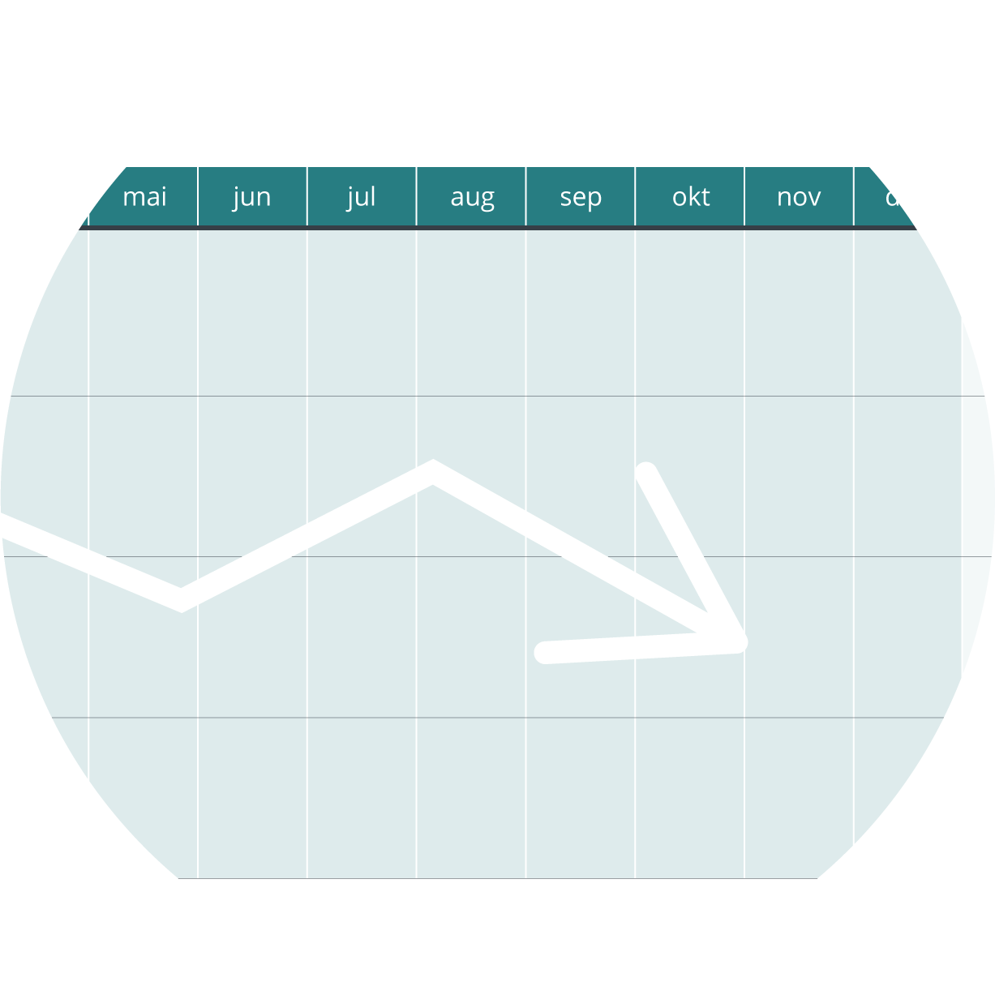
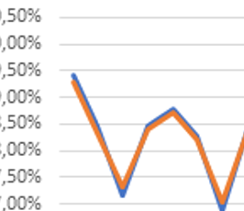
IA 2019-2024:
Sykefravær ned med 10% og redusere frafall
Lange og hyppig gjentakende sykefravær
Arbeidsmiljø
Bransjetilpasset
Felles arbeidsmiljødefinisjon: Arbeidsmiljø handler om arbeidet
Notes:
Overordnet mål er
Sykefravær
Lange og hyppige
Arbeidsmiljø
Bransje
Arbeidsmiljø er knyttet til hvordan man organiserer, planlegger og gjennomfører arbeidet
Arbeidsmiljø er forskjellig fra arbeidsplass til arbeidsplass, og krever ulike tilnærminger
Arbeidsmiljø påvirker arbeidstakernes helse, jobbengasjement og virksomhetenes resultater og produktivitet.

Slide 3
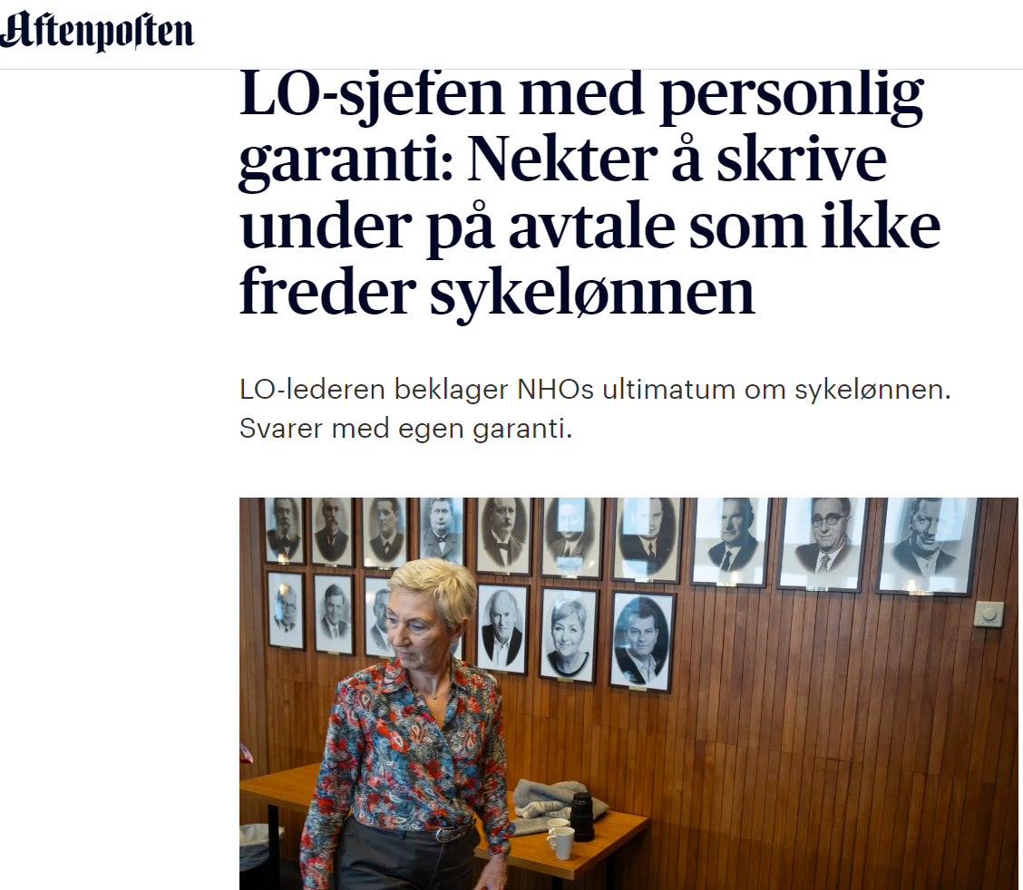
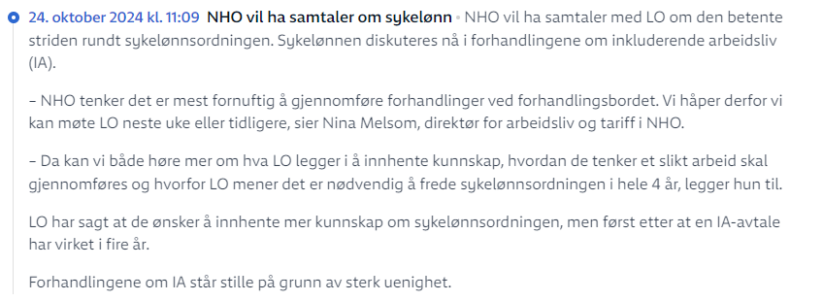
Sykelønnsordningen - steile fronter
Notes:
Sysselsettingsutvalget:
Det skal ikke innføres karensdager. Sykelønn skal gjelde fra dag én.
Arbeidsgiver skal betale for de første tolv dagene. I dagens system er arbeidsgiverperioden på 16 dager. Deretter betaler staten fram til det er gått tre måneder.
Etter tre måneder skal arbeidsgiver ta 10 prosent av kostnaden.

Slide 4
Eksperttilskuddet er til god nytte for virksomheter som bruker det. Virkemidlet har imidlertid vært lite brukt, selv om det er økning de siste årene. Det ansees å være et potensiale i økt bruk av dette virkemidlet
Forsøk med kompetansetiltak har vist seg vanskelig å gjennomføre i praksis. Det anbefales derfor å legge ned forsøket, og heller finne andre måter å løse utfordringen på
Arbeidsmiljøsatsingen - arbeidsmiljøportalen ansees som et godt virkemiddel for virksomheter som ønsker å jobbe med eget arbeidsmiljø, men som er lite kjent og tatt i bruk
NAV arbeidslivssenter – er et ettertraktet virkemiddel som mange virksomheter er fornøyde med. Kan hjelpe virksomhetene til i større grad å målrette innsatsen mot å redusere sykefravær og frafall
Bransjeprogrammene – de syv bransjeprogrammene har innrettet virksomheten ulik, men anses som et vellykket virkemiddel med potensiale for å redusere sykefravær og frafall. Bransjeprogram barnehage og sykehjem er blant de som har lykkes best, med gode resultater på sykefravær blant deltakende virksomheter. Bransjeretting av innsatsen vurderes som et godt grep
Evaluering IA
2019-2024
Notes:
Evaluert av flere aktører.
Alt skulle være kunnskapsbasert…. Mange undersøkelser og man har fulgt godt med.

Slide 5
Hovedstyret 13.08.24 - Administrasjonen i KS ble gitt mandat til å inngå forhandlinger om ny IA-avtale:
KS ønsker å fortsette samarbeidet om en trepartsavtale om et mer inkluderende arbeidsliv.
Målene om reduksjon i sykefravær og reduksjon av frafall bør videreføres. Differensierte mål for ulike bransjer kan vurderes.
Innsatsområdene forebyggende arbeidsmiljø o.g lange, hyppig gjentakende sykefravær bør videreføres
KS mener det bør igangsettes et grundig arbeid for å utrede evt. endringer i sykelønnsordningen som omfatter flere alternativer, og som bygger på ny kunnskap om utviklingen av sykefraværet.
KS mener bransjeprogrammene/satsingene som ble introdusert og utviklet i inneværende avtaleperiode (2019-2024) bør videreføres. Nye bransjeprogram kan vurderes.
KS mener det er behov for å styrke sykefraværsoppfølgingens plass i IA-arbeidet.
Tydeliggjøre arbeidstakers plikt til og ansvar for medvirkning i sykefraværsoppfølgingen
Styrke dialogen mellom arbeidsgiver, arbeidstaker, NAV og legene.
Fortsatt behov for et tiltak i IA-avtalen for å hindre innelåsingseffekter pga manglende kompetanse
Eksperttilskuddet bør videreføres
Øvrige virkemidler:
KS mener NAV arbeidslivssenter, som virkemiddel i IA- avtalen, bør videreføres og styrkes.
Regionale IA-råd bør gjeninnføres

Slide 6
Status IA-forhandlinger
IA-forhandlingene startet 09.09
Blir det enighet??
Mediestorm
Verdens beste arbeidsmiljø, god folkehelse og høyest sykefravær
Hva er sykelønnsordningens plass i dette bildet?
Viktige temaer i forhandlingene:
Utredning av sykelønnsordningen
Sykefraværsoppfølging – roller
Legens rolle som portvokter
Hvordan kan IA-avtalen skape en forskjell for virksomhetene?
Hvordan skape engasjement i et «IA-trøtt» arbeidsliv?
Nye kraftfulle tiltak?
Noen dilemmaer og refleksjoner
Mål om reduksjon i sykefravær
Hvilken mulighet har kommunal sektor til å nå målene? Forventningsgapet
Ny utvikling i sykefraværet
Et arbeidsliv i endring
Omstilling - organisering
Nye generasjoner
Utenforskap
Arbeidslivet del av løsningen, en hva med helse- og utdanningsmyndighetene?

Slide 7
?
Notes:
Hva kan dere forvente?
Utgangspunkt: ønsker ikke IA-avtale uten nye kraftfulle tiltak

Slide 8
Sykefravær og Tørn
Tall fra Høylandet kommune:
Sykefravær 3.kvartal 2023 – 24%
Sykefravær 2.kvartal 2024 – 6,2%
Sykefravær et resultat av jobben, men ikke vært fokuset
Notes:
Oppgavedeling: Før skulle alle gjøre alt – gikk hjem uten å få gjort alt. Nå går belastningen ned fordi vi organiserer på andre måter, dette fører til lavere sykefravær, tror vi, dette skal vi forske på
Flere ansatte blir i tjenesten
Flere ansatte tar videreutdanning
Flere søker seg til Miljøarbeidertjenesten i kommunen

Slide 9
De endringene vi har gjort, har vi gjort etter innspill fra ansatte. Det har selvfølgelig også vært innspill vi ikke har innfridd. Men følelsen av å bli sett, bli hørt, få en del gjennomslag – det gir økt arbeidslyst, bedre arbeidsmiljø og lavere sykefravær. Høylandet kommune
Notes:
Fra prosjektleder i Høylandet kommune:
Allerede i første personalmøte gjorde vi den første strukturelle endringen, vi gjorde 14 kommunikasjonskanaler om til 2. Enkelt grep – møtt med stor glede blant ansatte – da var vi allerede i gang.

Slide 10
Så hva er det egentlig som virker?
Årsaker til sykefravær er sammensatt. Mange eiere av løsningen.
Noen anbefalinger:
Bransjesatsing av innsatsen –bransjeprogram og arbeidsmiljøportal
God oppfølging av sykemeldte – avklaring av forventninger og roller
Ledelse – forutsetninger for å være en god leder
Partssamarbeid på virksomhetsnivå – lagarbeid
Organisering av tjenestene – arbeidsmiljø handler om arbeidet
Notes:
HMS-gruppe: vi har gått fra å være festkomite til å jobbe med det som virkelig betyr noe for arbeidsmiljøet
.
Lederspenn – underledet sektor? Særlig i helse

Slide 11
Takk for meg!

